Slide 1


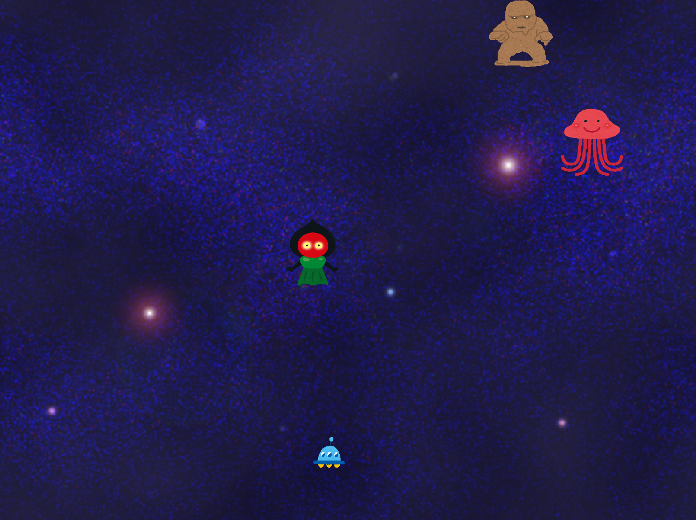

6119019056 山口力也
10秒インベーダー
高速移動する敵に
弾を当てよう！

